Slide 1

2020 腾讯广告算法大赛
基于经典机器学习与深度学习进行的尝试与比较
宋宁宇
麦嘉仪
李卓熹
2021 年 6 月 2 日

Slide 2
C
ONTENT 目录
01
背景介绍
02
经典机器学习
03
深度学习

Slide 3
01
01
背景介绍

Slide 4
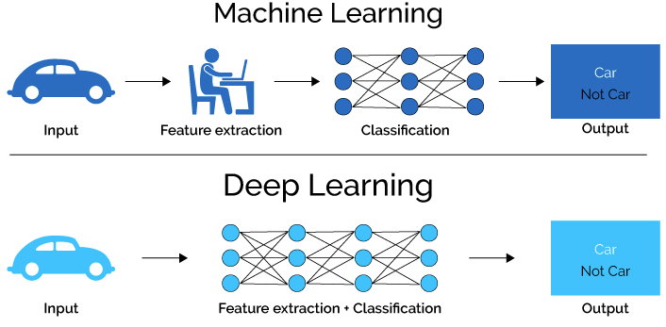
背景介绍
经典机器学习与深度学习
自动化特征工程有这么厉害吗？能不能让大家感受一下？

Slide 5
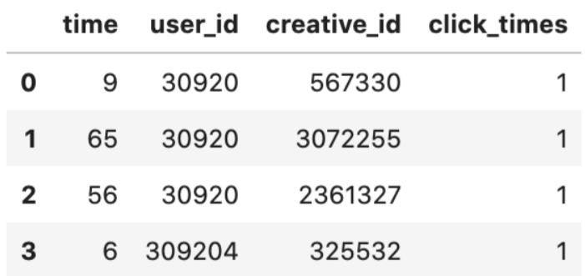
背景介绍
2020 腾讯广告算法大赛
广告受众基础属性预估
用户 1：
32
6
37
数据：
用户在 91 天内的 广告素材点击序列
用户的 性别 和 年龄（划分为10个区段）
训练集有200万用户，测试集有100万用户
目标：根据点击序列，预测用户的性别和年龄
评价指标：年龄 和 性别 的 准确率之和
赛题意义：逆向验证广告行业的经典假设；
为填补用户缺失特征提供可能
用户 2：
4
8
用户 3：
33
4
32
49
…
…
示例：用户所点击的素材id序列
原始数据：用户素材点击

Slide 6
背景介绍
动机
可以在比赛数据集上尝试应用课堂上所学的或主流的 经典机器学习 方法
既然是序列型数据，深度学习 中成熟的序列模型应该也特别适合
能够大致感受一下二者在比赛数据集上的 表现差异

Slide 7
02
02
经典机器学习

Slide 8
经典机器学习
常见的以及课堂上所学的机器学习分类模型
经典机器学习里的各种分类模型
朴素贝叶斯 (Naive Bayes)
Logistics Regression
支持向量机 (Support Vector Machine)
树 (Tree) 及其集成方法 (Ensemble Learning)，如梯度提升树 (Gradient Boosting) 等
数据和特征决定了机器学习的上限，
而模型和算法只是逼近这个上限而已。

Slide 9
经典机器学习
特征工程
根据数据集的业务直觉，我们主要考虑构建和使用以下特征：
用户层面的简单统计特征，如：
用户出现的总次数和天数
用户点击广告的总次数
用户点击不同广告、产品、类别、素材、广告主的总数
用户每天每条广告点击的平均次数，均值和方差
目标编码（Target encoding） 目标的后验概率，也即某用户性别年龄的概率分布
词频统计特征 将用户点击的素材ID/广告主ID当作单词，用户的点击序列当作一个句子，从而可以 计算用户对应的词频统计特征，如 countvec（语料库中单词频率）, TF-IDF 等

Slide 10
经典机器学习
实验结果
表：五种传统机器学习分类器模型在比赛数据集上的表现
Model | Gender | Age | Total Score
Naive Bayes | 0.8979 | 0.3819 | 1.2798
L1 Logistics Regression | 0.9182 | 0.4008 | 1.3190
SGD Classifier | 0.9173 | 0.3814 | 1.2987
Linear SVC | 0.8932 | 0.3425 | 1.2357
LightGBM | 0.9322 | 0.4517 | 1.3839
看起来很不错，那么深度学习的表现呢？

Slide 11
03
03
深度学习

Slide 12
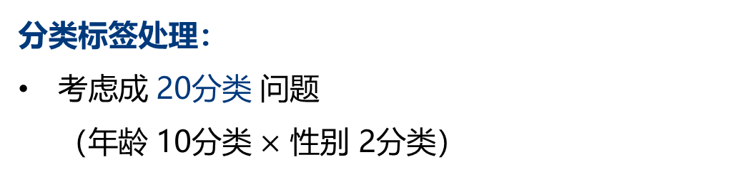
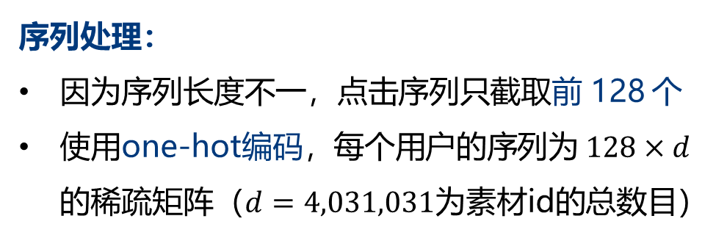
深度学习
数据处理
序列数据：用自然语言处理问题 (NLP) 来理解
用户的点击序列可以理解成 NLP 中的句子
被点击的素材可以理解成句子中的词语
用户 1：
32
6
37
序列处理：
因为序列长度不一，点击序列只截取前 128 个
使用one-hot编码，每个用户的序列为 $128×d$ 的稀疏矩阵（$d=4,031,031$为素材id的总数目）
用户 2：
4
8
用户 3：
33
4
32
49
…
…
分类标签处理：
考虑成 20分类 问题 （年龄 10分类 $×$ 性别 2分类）
示例：用户所点击的素材id序列

Slide 13
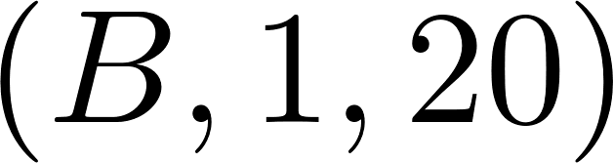
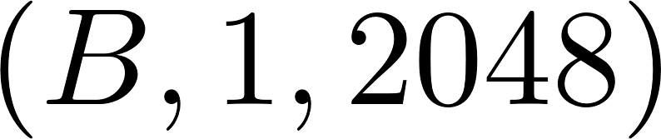
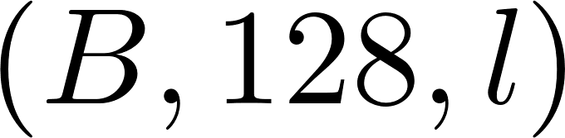
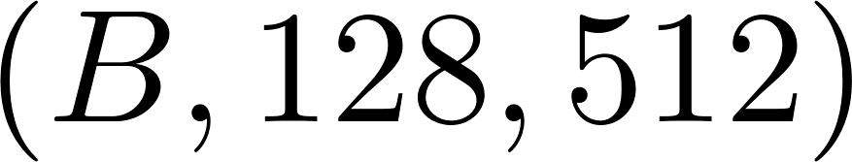
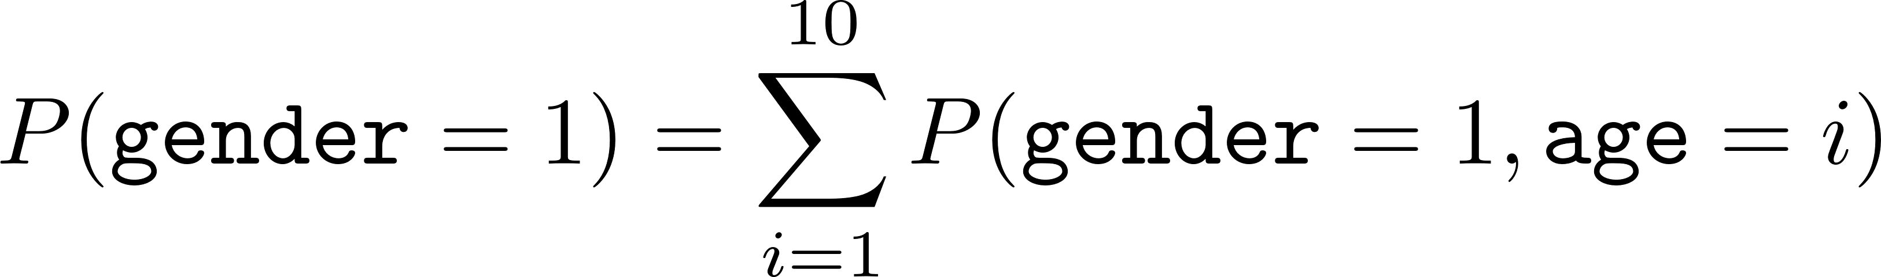
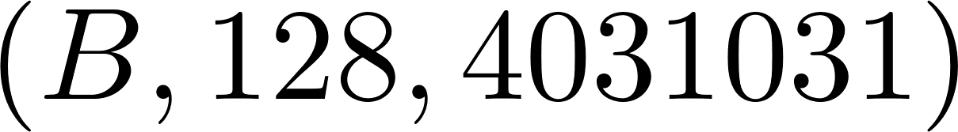
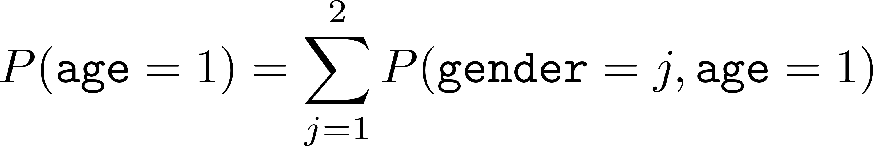
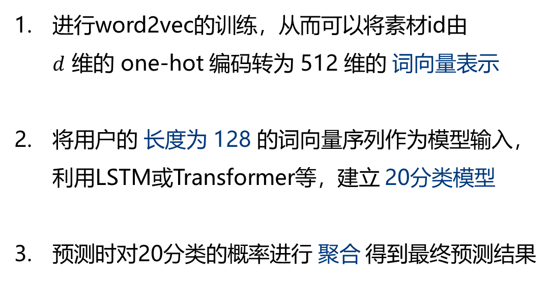
深度学习
整体思路
用户的性别和年龄
进行word2vec的训练，从而可以将素材id由 $d$ 维的 one-hot 编码转为 512 维的 词向量表示
将用户的 长度为 128 的词向量序列作为模型输入，利用LSTM或Transformer等，建立 20分类模型
预测时对20分类的概率进行 聚合 得到最终预测结果
dense & softmax
dense & max pooling
序列模型
embedding (w2v)
用户的点击序列

Slide 14
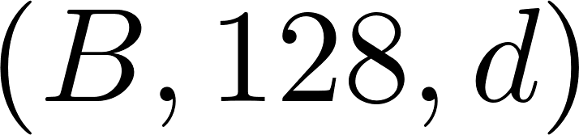
深度学习
深度学习序列模型以及模型融合
用户的性别和年龄
将 不使用序列模型 和 使用非序列网络 作为对比基准：
No Sequence Model（null）
Deep Neural Networks （dnn）
进行实验的序列模型如下：
GRU （gru）
BiLSTM （lstm1）
BiLSTM + BiLSTM （lstm2）
RNN （rnn）
Transformer (tr1)
Transformer + Transformer （tr2）
Transformer + BiLSTM （trlstm）
dense & softmax
dense & max pooling
序列模型
embedding (w2v)
用户的点击序列

Slide 15
深度学习
实验结果
表：几种经过融合的深度学习序列模型在比赛数据集上的表现
Method | Total Score | # of Params
null | 1.2892 | 278548
dnn | 1.4340 | 9489940
gru | 1.4285 | 13690388
lstm1 | 1.4397 | 14741012
lstm2 | 1.4367 | 21040660
rnn | 1.3991 | 11589140
tr1 | 1.4386 | 12642324
tr2 | 1.4370 | 15794708
trlstm | 1.4366 | 17893396

Slide 16
深度学习
表现比较
表：经典机器学习模型（左）与深度学习序列模型（右）在比赛数据集上的表现比较
Model | Total Score
Naive Bayes | 1.2798
L1 Logistics Regression | 1.3190
Linear SVC | 1.2987
LightGBM | 1.3839
Method | Total Score | # of Params
null | 1.2892 | 278548
dnn | 1.4340 | 9489940
gru | 1.4285 | 13690388
lstm1 | 1.4397 | 14741012
lstm2 | 1.4367 | 21040660
rnn | 1.3991 | 11589140
tr1 | 1.4386 | 12642324
tr2 | 1.4370 | 15794708
trlstm | 1.4366 | 17893396

Slide 17
深度学习
实验结论和猜想
实验结论
对于这个数据集，即使是不使用序列模型的深度学习方法，都比 Naive Bayes 表现更好 充分体现了深度学习中自动化特征工程的优势
在测试集得分上，深度学习序列模型具有压倒性优势 自动化特征工程加上专门针对序列设计的网络结构，确实能够达到很好的建模效果
猜想
数据集的样本量够大，这种情况下足够复杂的（或者说 over-parameterized）模型表现更好

Slide 18
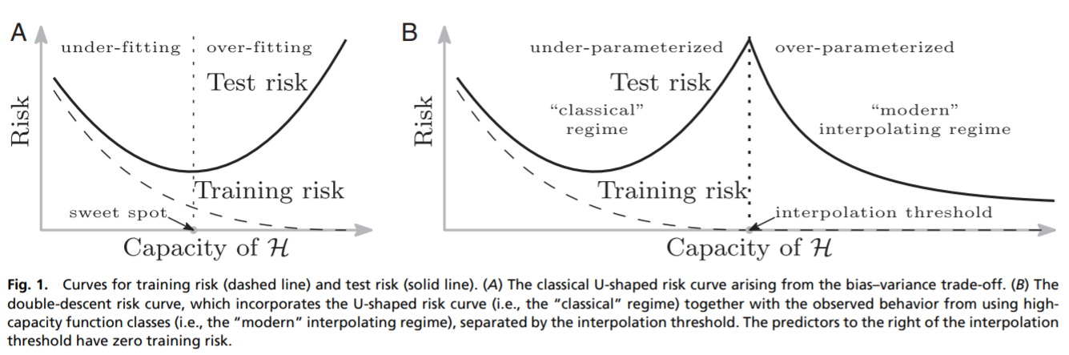
深度学习
Bias-variance Trade-off 与 Over-parameterized
Belkin, M., Hsu, D., Ma, S., & Mandal, S. (2019). Reconciling modern machine-learning practice and the classical bias–variance trade-off. Proceedings of the National Academy of Sciences, 116(32), 15849-15854.

Slide 19
深度学习
Project 的不足之处
只是在 2020 腾讯广告算法大赛上的结果 所得到的结论不严谨，并不具备一般性，但能为未来打比赛带来一定的启发
未进行进一步的调参 各个模型还有调参的空间，这样直接进行比较可能有失偏颇

Slide 20

Thank you
2021.6.2

